Slide 1
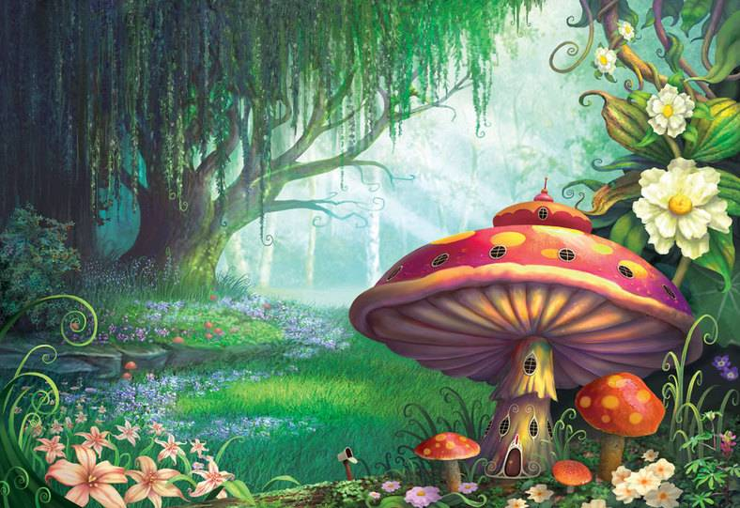
Аутор:
Наставни предмет:
Тема:
Узраст
Наташа Шарић
Природа и друштво,
ШУМА
Трећи разред

Slide 2

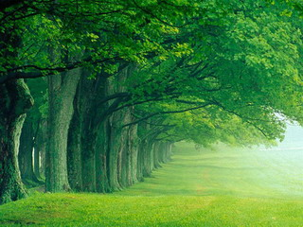

      Шта су шуме?
Шума је животна заједница дрвенастих и зељастих биљака и разних животиња.

Slide 3

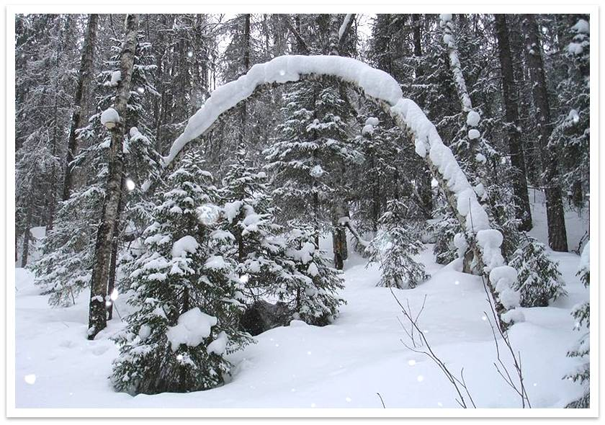
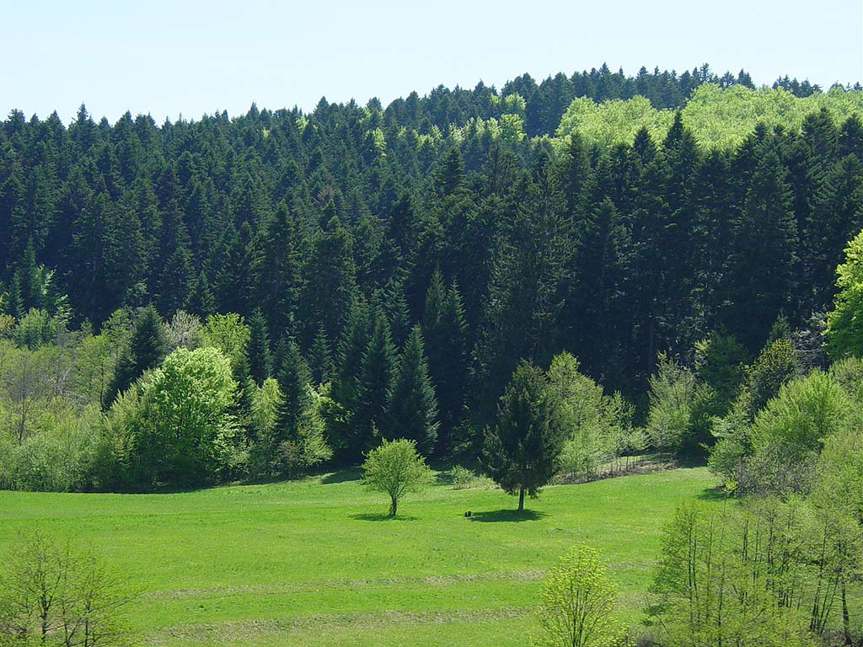
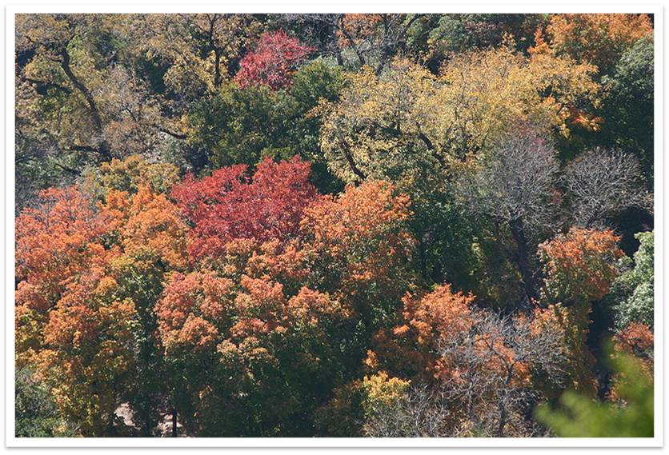
Какве могу бити шуме?
ЧЕТИНАРСКЕ
МЕШОВИТЕ
ЛИСТОПАДНЕ

Slide 4
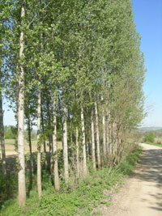
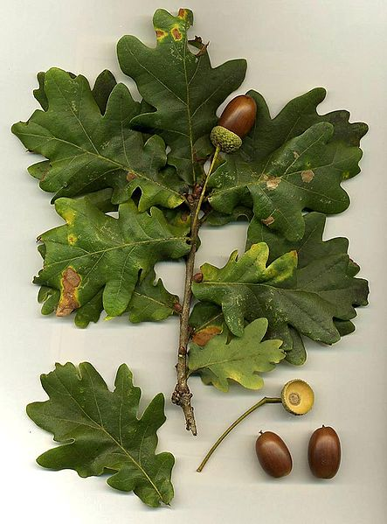
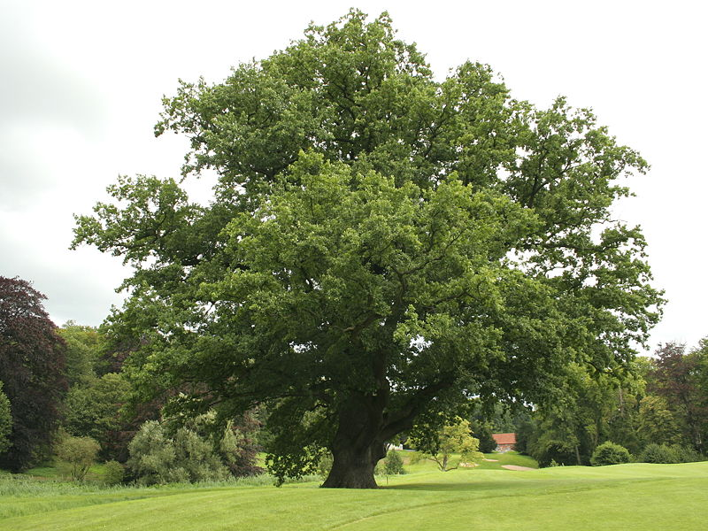
ЛИСТОПАДНЕ
Листопадне шуме расту у равничарским и брежуљкастим крајевима. У њима преовладава листопадно дрвеће: храст, буква, липа, јавор...
ХРАСТ БУКВА ТОПОЛА

Slide 5

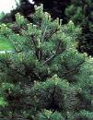

ЧЕТИНАРСКЕ
Јављају се на већим надморским висинама. Богате су четинарским (зимзеленим) дрвећем: бор, смрча и јела. Земљиште је прекривено маховином. У њима успевају жбунасте биљке: рибизла, малина и боровница.
ЈЕЛА СМРЧА БОР

Slide 6
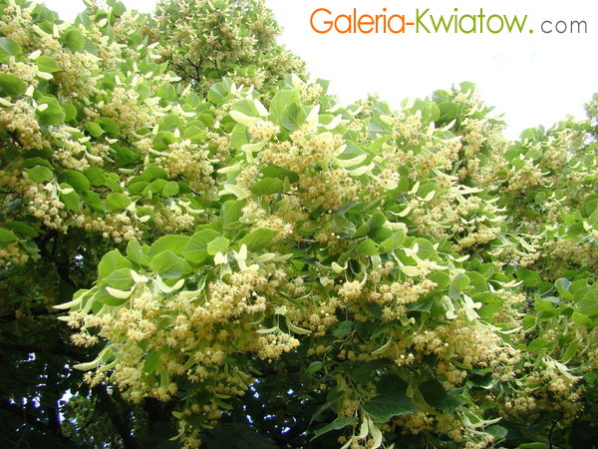
МЕШОВИТЕ
Мешовите шуме се налазе на прелазу листопадних у четинарске шуме. Најчешће дрвеће мешовитих шума су буква и јела. У овом појасу срећу се и биљке: дрен, леска, купина, глог...
ЈЕЛА БУКВА ЛИПА

Slide 7
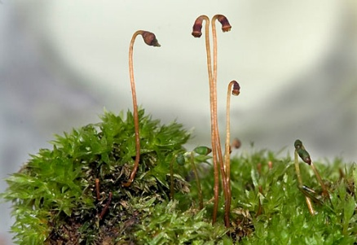
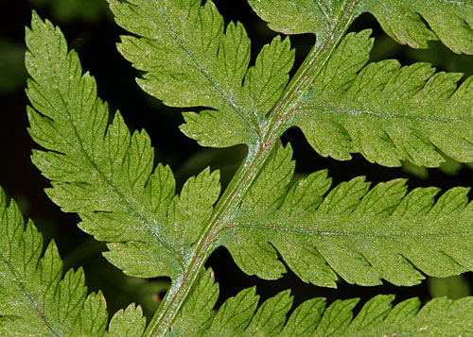
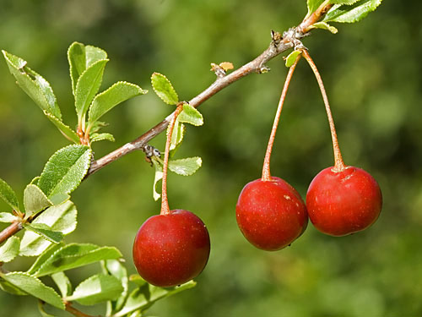
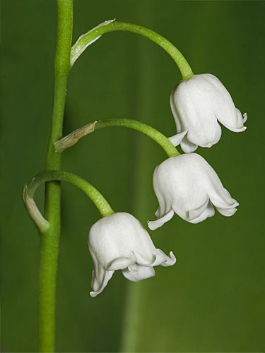
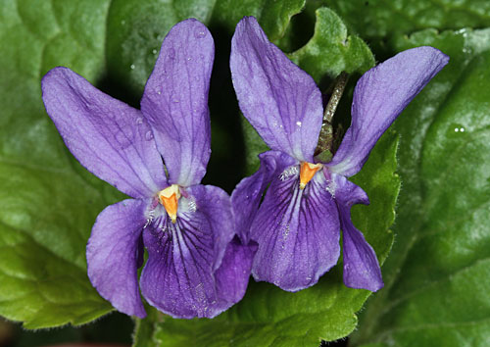
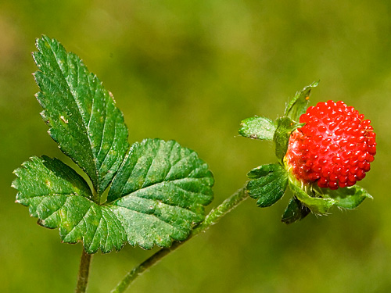
Осим дрвећа у шуми расту:
МАХОВИНА
ПАПРАТ
ДИВЉА ТРЕШЊА
ЂУРЂЕВАК
ДИВЉА ЈАГОДА
ЉУБИЧИЦА

Slide 8
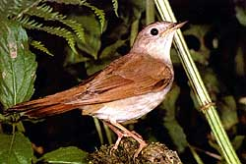
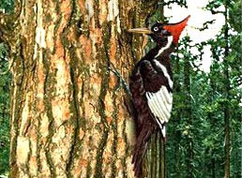
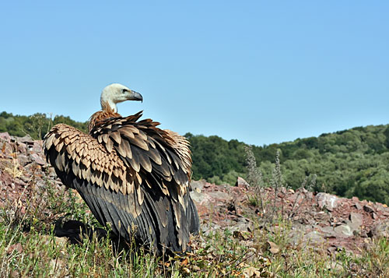
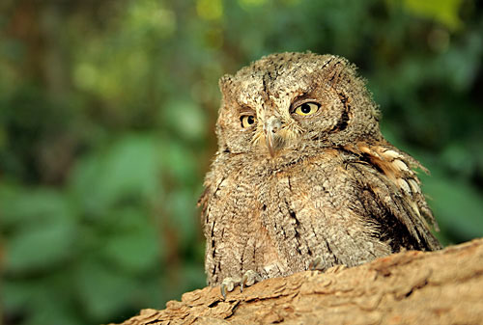
Животињски свет шуме
У шумама још живе: славуј, детлић, сова, суп...
ДЕТЛИЋ
СЛАВУЈ
СОВА
БЕЛОГЛАВИ СУП

Slide 9
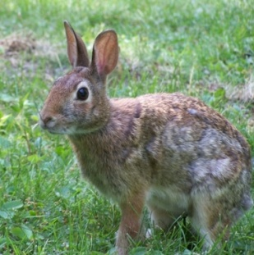
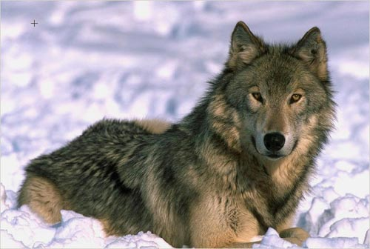
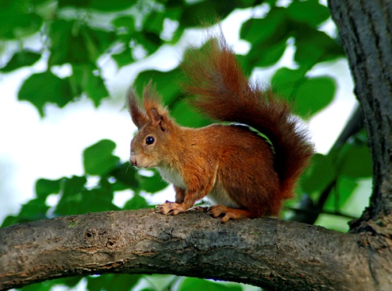
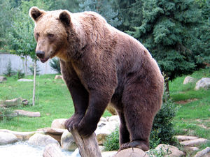
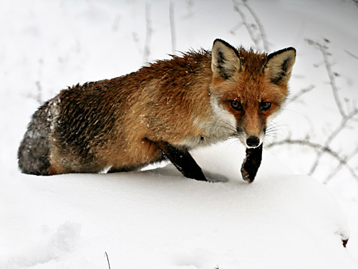
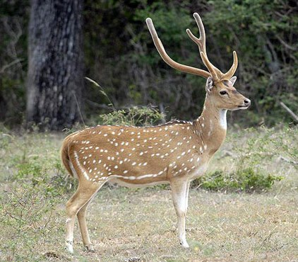
Животињски свет шуме
У шумама живе:

Slide 10
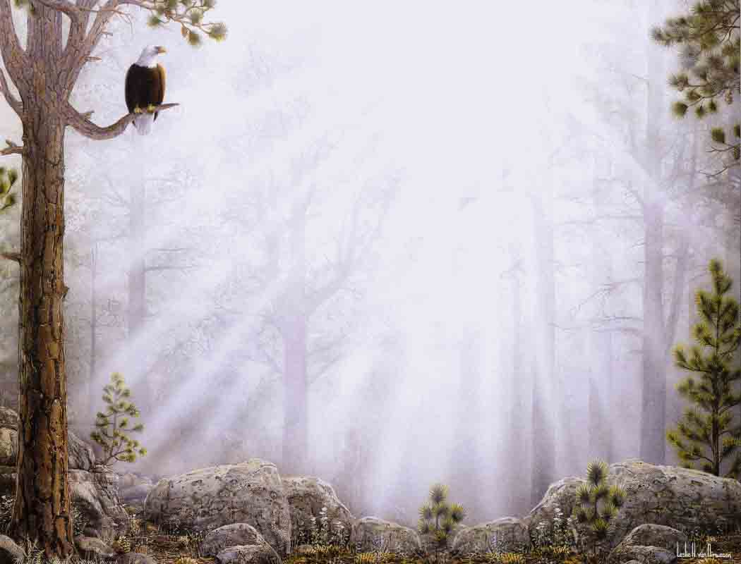
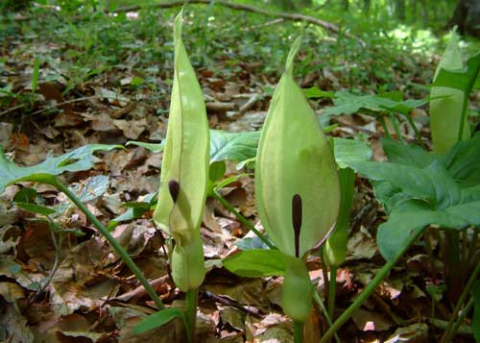
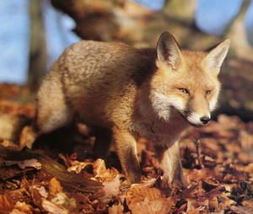
Биљке и животиње у шуми су повезане и не могу опстати једне без других.
Један ланац исхране у шуми
Биљке
ЗецЗЕЦ
ЛИСИЦА
Биљке
Биљојед
Месојед

Slide 11
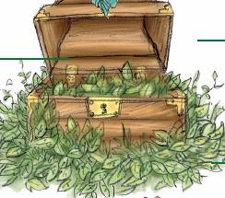
Шума је наше благо...
национални паркови
чист ваздух
одмор - рекреација
туризам
дрвна индустрија
разноврстан животињски свет
оријентација
заштићене врсте биљака и животиња
ланац исхране
разноврстан биљни свет

Slide 12
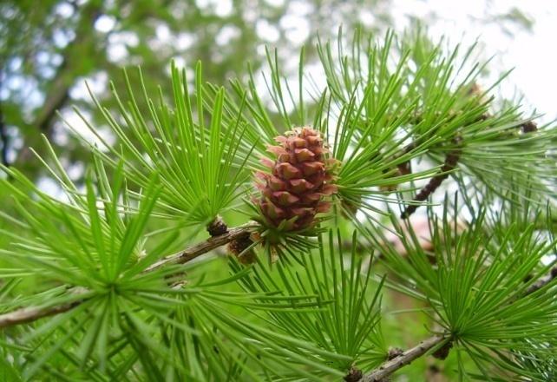
ЗАНИМЉИВОСТИ
Да ли сте знали да постоји листопадни четинар?
Ариш је четинар којем опада лишће(иглице)
Да ли сте знали која птица је заштићена врста на нашим просторима?
Белоглави суп
Како се биљке прилагођавају станишту?
Својим изгледом.Четинари су купастог изгледа да би снег лакше склизну са њих.
Папрат,има листове непријатног мириса,како би тим одбијала животиње
Како се жиувотиње прилагођавају станишту?
Изгледом и понашањем.
Сова је дању неприметна,јер се крије у дупљи дрвета,а перије јој је сличне боје као и кора дрвета.
Јеж,када му прети опасност склупча се и тако се сакрије.

